Slide 1
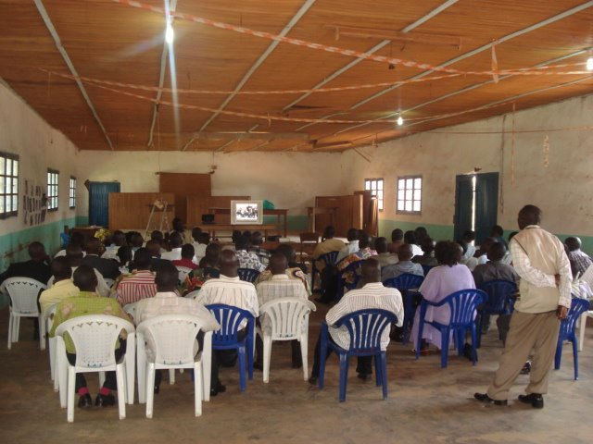
En värld fri från krigsbrott
En presentation av Svenska FN-förbundet
Krig och konflikter har ofta inslag av övergrepp
Lidande i krig och konflikter går att begränsa
Bild: livesändning från en rättegång mot en krigsförbrytare
Foto: © ICC-CPI
Notes:
En värld fri från krigsbrott – talarmanus till PowerPoint
Krig och konflikter har ofta inslag av övergrepp
Allt är inte tillåtet i krig. Vi vet sedan tidernas begynnelse att krig och konflikter ofta har inslag av övergrepp, inte minst mot civila. En viktig del i arbetet mot detta handlar om att ge världen bättre internationella regler och välfungerande internationella verktyg för att förhindra att våld sker
Lidande i krig och konflikter går att begränsa
Arbetet handlar även om att ställa krigsledare som begår övergrepp till svars för det de har gjort. Både för att de drabbade ska känna att de fått upprättelse, och för att statuera exempel och sända en signal till framtida krigsledare
Bild: livesändning från rättegång mot en krigsförbrytare
Bilden är tagen i Ituri i östra Kongo och visar hur befolkningen i en by som drabbats av krigsförbrytelser tittar på en livesändning från rättegången i Haag mot milisledaren Thomas Lubanga. Lubanga grundade den kongolesiska milisgruppen Unionen för Kongos patrioter (Union of Congolese Patriots) och anklagats för att ha rekryterat barnsoldater. 2012 dömdes han till 14 år i fängelse.

Slide 2
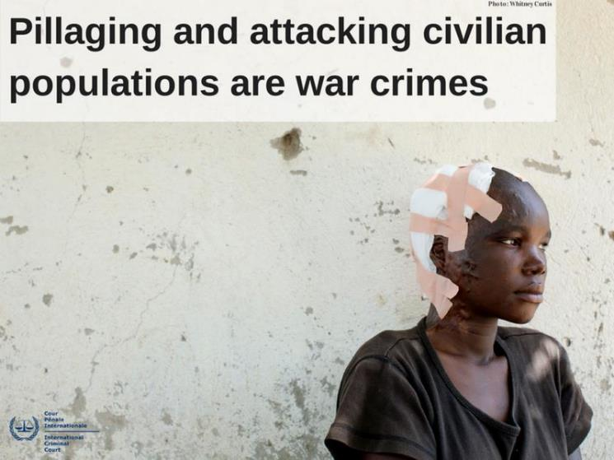
Vad är krigsbrott?
Brott mot den internationella humanitära rätten
  reglerar både stridsmetoder och stridsmedel
  vill minska lidandet i väpnade konflikter
Del folkrätten
  regler och principer om hur stater och andra internationella aktörer ska agera gentemot varandra
  Folkrätten är baserad på:
  Traktater → Internationella överenskommelser
  Sedvanerätt → Oskrivna rättsliga regler
Foto: © ICC-CPI
Notes:
Vad är krigsbrott?
Brott mot den internationella humanitära rätten
Krigsbrott, krigsförbrytelser eller brott mot krigets lagar innebär samma sak, nämligen brott mot den internationella humanitära rätten. Den internationella humanitära rätten har som syfte att minska lidandet i väpnade konflikter och brukar därför kallas för krigets lagar. Dessa lagar rör både de stridande och de civila som påverkas av konflikten. Den internationella humanitära rätten reglerar t ex vilka stridsmetoder och vapen som får användas i krig.
En del av folkrätten
Den internationella humanitära rätten är en del av folkrätten. Folkrätten är regler och principer som reglerar hur stater och andra internationella aktörer ska agera gentemot varandra. Folkrätten är baserad på traktater (internationella överenskommelser) och sedvanerätt (oskrivna rättsliga regler, t ex hur stater tidigare löst problem tillsammans). Folkrätten kräver respekt för FN-stadgan och dess regler om territoriell integritet samt förbud mot våldsanvändning. Folkrätten innehåller också regler om ansvarsutkrävande för internationella brott som folkmord, brott mot mänskligheten och krigsförbrytelser.

Slide 3
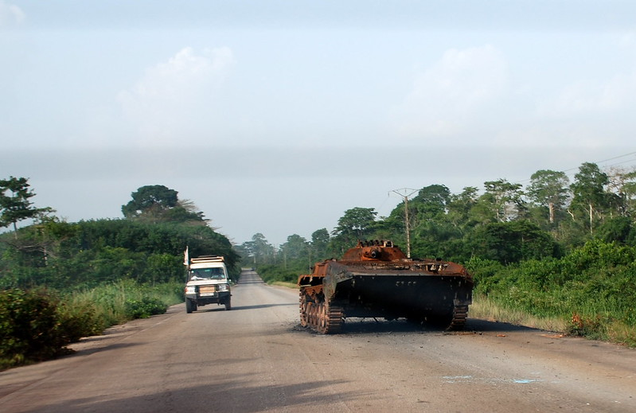
Krigets lagar och andra avtal
Genèvekonventionerna (1864, 1906, 1929 och 1949)
  Lägger grund för krigets lagar
Folkmordskonventionen (1948)
  Förbjuder folkmord
Brott mot mänskligheten (sedan 1915)
  Systematiskt angrepp mot civila
Aggressionsbrott (1945)
  Att starta krig
Foto: © ICC-CPI
Notes:
Krigets lagar och andra avtal
Hur man ska hantera krigsbrott är en central fråga inom folkrätten. Lagar och regler om hur man får bete sig i krig fanns redan i det antika Egypten, men i modern tid är det bl a dessa avtal och koncept som är viktiga:
- Genèvekonventionerna (1864, 1906, 1929 och 1949)
- Folkmordskonventionen (1948)
- Begreppet ”Brott mot mänskligheten” (sedan 1915)
- FN-stadgans syn på aggressionsbrott (1945)
Genèvekonventionerna
Genèvekonventionerna initierades i samband med grundandet av den internationella hjälporganisationen Röda Korset. Konventionerna lägger till stor del grunden för krigets lagar. Genèvekonventionen är baserad på fyra internationella avtal (1864, 1906, 1929, 1949) som reglerar hur krig får föras. Avtalen handlar bland annat om hur man ska behandla sårade och sjuka soldater, skeppsbrutna sjömän under krig till havs, krigsfångar, samt civilbefolkningen i krig.
Folkmordskonventionen
Folkmordskonventionen från 1948 är ett internationellt avtal som förbjuder folkmord. Folkmord är definierat som handlingar med syfte att helt eller delvis förinta en nationell, etnisk eller religiös folkgrupp.
Brott mot mänskligheten
För det som kallas brott mot mänskligheten finns ännu ingen särskild konvention, även om det finns stater som aktivt driver frågan. Begreppet har använts i samband med Turkiets massakrer på armenier 1915 och under rättegångarna i Nürnberg och Tokyo efter andra världskriget.
Brott mot mänskligheten är ett omfattande eller systematiskt angrepp riktat mot en grupp civila, till exempel tvångsarbete eller tortyr. Brott mot mänskligheten kan också begås i fredstid och är bredare i sin definition än folkmord.
Aggressionsbrott
Aggressionsbrott syftar till FN:s egen stadga som slår fast att en stat inte får använda militärt våld annat än i självförsvar mot en annan stat. Att vara den som startar ett krig, alltså begår ett aggressionsbrott mot en annan stat, är förbjudet. Se även bild 12.

Slide 4
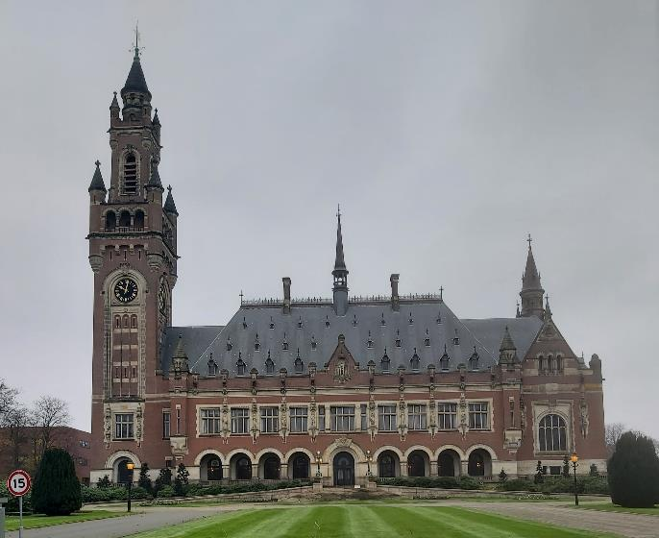
Vem dömer?
Nationella och internationella domstolar
FNs domstol
  Internationella Domstolen (ICJ)
  Avgöra konflikter mellan stater
Nationella domstolar
  Åtala sina egna medborgare
Tillfälliga domstolar
  Tribunaler
  Skapat för ett specifikt ändamål
Den internationella brottmålsdomstolen (ICC)
Foto: Jens Petersson
Notes:
Vem dömer?
Nationella och internationella domstolar
Vilka domstolar dömer krigsbrott? Det finns både nationella och internationella domstolar som kan ställa länder eller personer till svars.
FN:s domstol i Haag
FN har en egen domstol, International Court of Justice (ICJ), på svenska Internationella domstolen. Internationella domstolen (ICJ) avgör konflikter mellan stater. Domstolen kan enbart behandla konflikter mellan stater som har gett samtycke till dess jurisdiktion. Idag har 74 stater givit domstolen den rätten. (jan 2026)
ICJ avgör konflikter mellan stater. ICJ kan t ex kräva att en stat ska betala skadestånd till en annan stat. Men ICJ kan inte ställa individer till svars. Konflikterna domstolen dömer behöver inte vara våldsamma, t ex har domstolen löst fiskekonflikter mellan länder.
Nationella domstolar
Nationella domstolar kan åtala sina egna medborgare. Om Sverige t ex hamnar i krig och de anfallande styrkorna begår krigsbrott på svensk mark kan förövarna dömas i svensk domstol. Eller om en svensk tar värvning som legosoldat i ett krig utomlands och begår övergrepp där så kan hen gripas och ställas inför rätta i Sverige.
Tillfälliga domstolar
Globalt finns det möjlighet att inrätta tillfälliga domstolar (tribunaler) efter specifika situationer, ofta efter beslut i FN. Exempel på detta är krigsförbrytelser som begicks under de jugoslaviska krigen (1993) och folkmordet i Rwanda (1994) där individer dömts för krigsbrott i särskilda tribunaler.
Internationella brottmålsdomstolen ICC
Utöver nationella eller tillfälliga internationella domstolar finns den Internationella brottmålsdomstolen (ICC) vilket är en global permanent krigsförbrytardomstol som dömer individer.
Bild: Fredspalatset i Haag
Internationella domstolen (ICJ) har sitt säte i Haag i en byggnad som heter Fredspalatset.

Slide 5
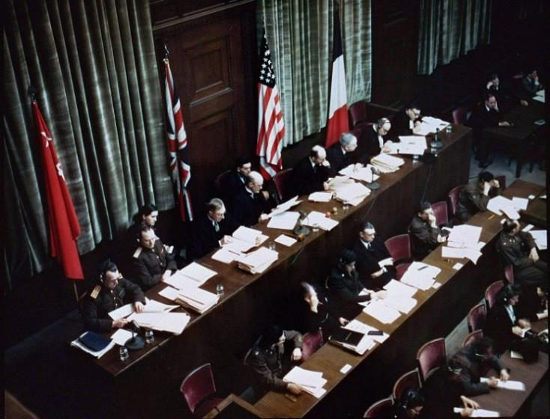
Den internationella brottmålsdomstolen
Historisk bakgrund
Nürnbergrättegångarna
  Värdefulla vittnesmål och dokumentation
  Kritik → Segermakterna dömer
FN utfärdade två tillfälliga domstolar på 1990-talet
  International Criminal Tribunal for the former Yugoslavia
  International Criminal Tribunal for Rwanda
Foto: Wikimedia Commons
Notes:
Den Internationella brottmålsdomstolen (ICC) - historisk översikt
Nürnbergrättegångarna
Mot slutet av andra världskriget diskuterade de vinnande allierade staterna hur man skulle straffa de ansvariga. Resultatet blev en serie av rättegångar där 24 höga militära och politiska ledare i Nazisttyskland åtalades. Rättegångarna är kända under namnet Nürnberg-rättegångarna och har varit värdefulla för vittnesmål och dokumentation om händelser under andra världskriget.
Nürnbergrättegångarna har kritiserats på grund av att domarna i rättegången enbart representerade de vinnande allierade staterna, Sovjetunionen, Storbritannien, USA och Frankrike. Dessa stater deltog i kriget och har även de fått kritik för sina krigshandlingar, t ex brandbombningen av Dresden 1945 där 25 000 civila dog.
FN utfärdade två tillfälliga domstolar på 1990-talet
I en resolution från 1948 efter andra världskriget erkände FN:s generalförsamling behovet av ett internationellt rättsligt organ. Detta för att kunna föra rättegång mot personer som anklagas för folkmord. Under kalla krigets oroligheter blev frågan om internationell rättsskipning inte lika aktuellt. Men efter kalla krigets slut på 1990-talet blir behovet av en internationell brottmålsdomstol viktigt än en gång.
Efter beslut av FN:s säkerhetsråd uträttades under 1990-talet två tillfälliga domstolar (tribunaler). En domstol inrättades efter konflikten i forna Jugoslavien 1993 och fick namnet International Criminal Tribunal for the former Yugoslavia. 1994 inrättades International Criminal Tribual for Rwanda efter folkmordet i landet. Syftet med domstolarna var att döma individer för brott i dessa konflikter.
Bild: Nürnbergrättegångarna och domarnas tillhörande flaggor

Slide 6
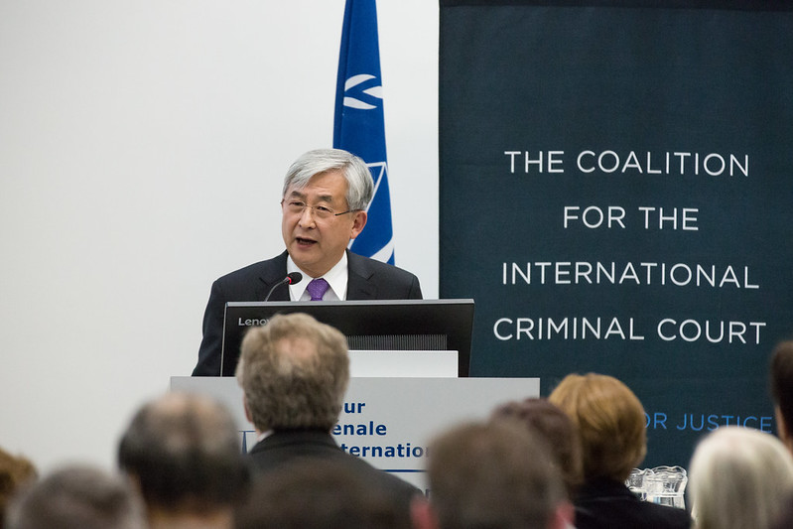
Den internationella brottmålsdomstolen
Behovet av en permanent domstol
Inte hållbart med tribunaler
Kampanj för en permanent domstol
Coalition for an International Criminal Court
  CICC
Foto: © ICC-CPI
Notes:
Behov av en internationell brottmålsdomstol
Inte hållbart med tribunaler
Att utfärda tillfälliga domstolar efter varje konflikt är inte hållbart. Det riskerar att bli orättfärdigt om vissa konflikter följs av tillfälliga domstolar (tribunaler) och andra inte.
Kampanj för en permanent domstol
1995 bildades en grupp av 25 civilsamhällesorganisationer som kallades Coalition for an International Criminal Court (CICC). Koalitionen inledde en kampanj för att inrätta en permanent internationell krigsförbrytardomstol.
CICC är idag fortfarande mycket aktiv och Svenska FN-förbundet är medlem. Genom koalitionen är vi en samtalspart till domstolar och regeringar.
Bild: 20-årsjubileum för grundandet av Internationella brottmålsdomstolen

Slide 7
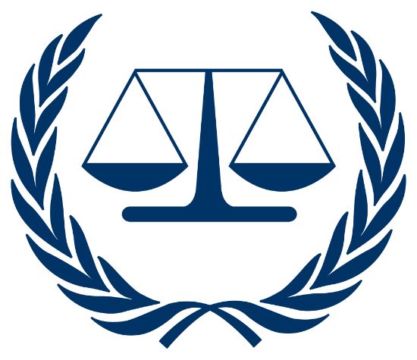
Den internationella brottmålsdomstolen
ICC
Grundad 1998 i Rom
  Romsstadgan → Domstolens regelverk
Har sitt säte i Haag Nederländerna
Åtalar individer för fyra brott:
  Folkmord
  Brott mot mänskligheten
  Krigsbrott
  Aggressionsbrott
Jurisdiktion
  Över individer från länder som är anslutna till ICC samt över brott begångna i ICC-anslutna stater
Komplement till staters egna domstolar
Årliga statspartmöten
Foto: © ICC-CPI
Notes:
Den internationella brottmålsdomstolen (ICC)
Grundad i Rom 1998
Den 17 juli 1998 togs beslut att inrätta en permanent internationell brottmålsdomstol, på engelska International Criminal Court (ICC). Beslutet togs i i Italien efter en FN-konferens. Regelverket som styr domstolen heter Romstadgan.
Har sitt säte i Haag Nederländerna
Domstolen sattes upp i Haag i Nederländerna och sedan 2002 är den i drift.
Åtalar individer för fyra brott
Domstolen är en internationell permanent domstol som kan åtala individer för fyra olika brott: folkmord, brott mot mänskligheten, krigsbrott och (sedan 2018) aggressionsbrott. ICC beskriver dessa brott som ”de allvarligaste brotten som berör det internationella samfundet” (the gravest crimes of concern to the international community)
Citat: https://www.icc-cpi.int/about/the-court (01 28 2026)
Jurisdiktion
Domstolen har bara jurisdiktion, domsrätt, i fall som gäller brott som begåtts i stater som är anslutna till ICC eller av krigsförbrytare hemmahörande i stater anslutna till ICC. Utöver detta kan domstolen också agera i fall som FN:s säkerhetsråd har överlåtit till domstolen. Så var t ex fallet med Sudans förre diktator och andra som begått krigsförbrytelser i Darfur i västra Sudan.
Komplement till staters egna domstolar
Domstolen ska komplettera staters egna domstolar. Om en svensk begår övergrepp mot civila i ett annat land så ska hen i första hand ställas inför rätta i Sverige. Men om Sverige inte gör eller kan detta, kan ICC agera.
Årliga statspartmöten
Domstolen håller årliga statspartsmöten för de stater som är anslutna, för att se över hur domstolen sköts och dess regelverk.

Slide 8
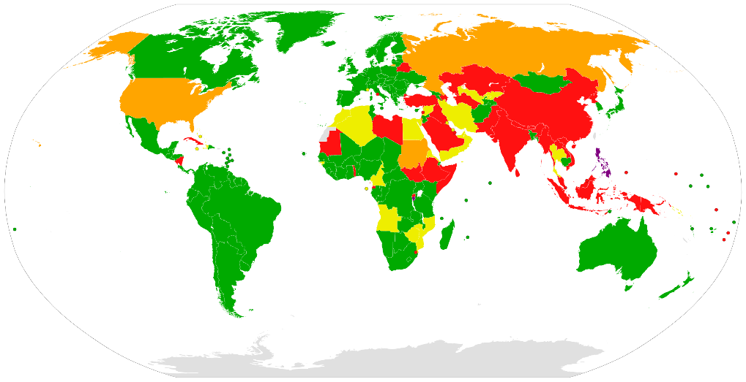
Anslutna länder
125 stater
Grönt → Länder som är statsparter
Gult → Länder som signerat men inte ratificerat
Lila → Länder som dragit sig ur
Orange → Länder som dragit tillbaka sin signatur
Rött → Länder som aldrig varit med
Foto: Wikimedia Commons
Notes:
Anslutna länder
125 stater
Idag (jan 2026) är 125 stater del av ICC.
Grönt → Statsparter
Grönt = Statsparter, t ex hela EU och hela Sydamerika.
Gult → Signerat men inte ratificerat
Gult = Stat som signerat men inte ratificerat Romstadgan, t ex Egypten.
Lila → Länder som dragit sig ur
Lila= Stat som varit statspart men dragit sig ur domstolen, t ex Filippinerna och Burundi.
Orange → Dragit tillbaka sin signatur
Orange: Stat som signerat men dragit tillbaka sin signatur, t ex USA och Ryssland.
Rött → Aldrig varit med
Rött: Stater som varken signerat eller ratificerat Romstadgan, t ex Kina.
I praktiken kan man jämställa de orangea och de röda staterna. USA var initialt positivt till ICC, men har sedan vänt och den nuvarande regimen är till och med öppet fientlig mot ICC.
Ryssland är också i nuläget väldigt avståndstagande
Sudan var ett tag på väg att åter ansluta sig, men inte nu under nu rådande inbördeskrig.
Senast anslutna stater är Armenien från februari 2024 och Ukraina från januari 2025.

Slide 9
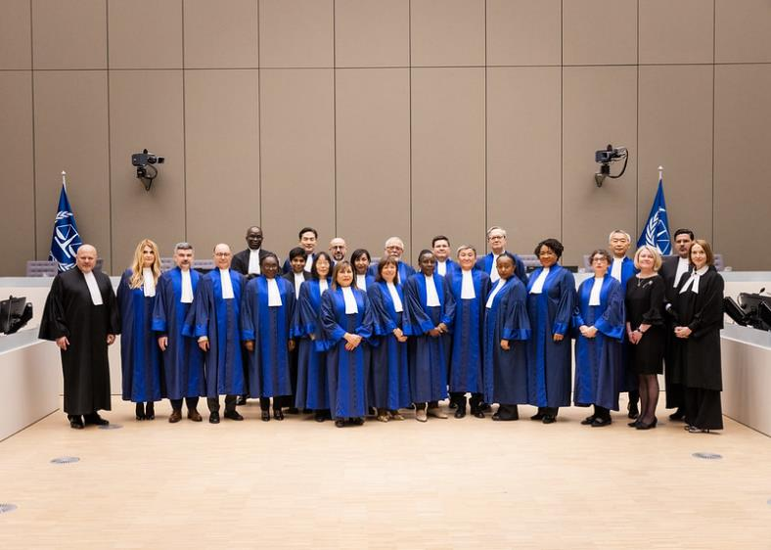
Domarkåren och åklagare
Domarkåren
  18 domare
  6 byts ut vart tredje år
Åklagare
  Byts ut vart 9 år
  Karim Khan från Storbritannien
Foto: © ICC-CPI
Notes:
Domarkår och åklagare
Domarkår
ICC har 18 domare. I valet av domare strävar ICC efter en geografisk spridning och en jämn könsfördelning. Domarna ska vara oberoende och är valda av statspartförsamlingen. Mandatperioden ligger på 9 år och det går ej att bli omvald. 6 domare byts ut vart tredje år. Dessa utses av staterna vid statspartsmötena. Domarnas ordförande väljs av domarna och har en förnybar mandatperiod på 3 år. Tomoko Akane från Japan sitter som president sedan mars 2024.
Åklagare
ICCs åklagare byts ut vart nionde år och är framröstad av statspartförsamlingen. Denna mandatperiod går inte att förnya. Sedan 2021 är Karim Khan från Storbritannien åklagare i ICC.
Bild: Domare och åklagare från 2024
Fördjupning: https://www.icc-cpi.int/sites/default/files/Publications/JudgesENG.pdf

Slide 10
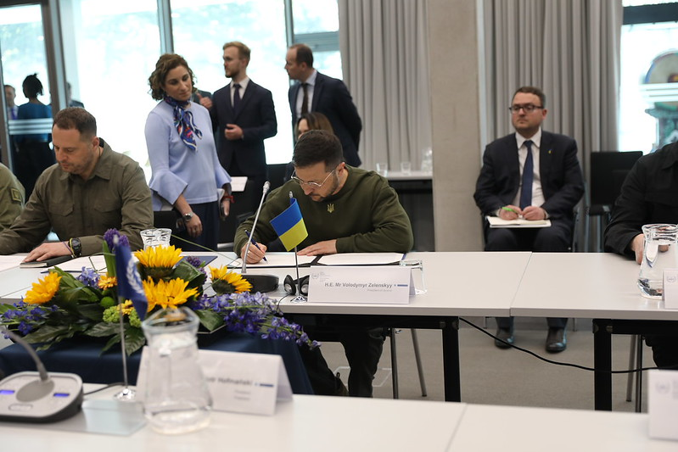
Exempel – Rysslands krig mot Ukraina
Exempel på de brott Ryssland misstänks för:
Kidnappningar och deportationer
Attacker mot civila
Hänsynslös förstörelse
Tortyr av civila
Civila som mänskliga sköldar
Sexuellt våld som vapen
Plundring
Påtvingad värnplikt
Misshandel av krigsfångar
Folkmordsbeteende
Aggressionsbrott
Foto: © ICC-CPI
Notes:
Rysslands krig mot Ukraina
Den 24 februari 2022 inledde Ryssland en fullskalig invasion av Ukraina där en bred samling krigsbrott och andra folkrättsbrott begås av den ryska sidan i kriget. Några exempel på brott Ryssland misstänks för: brott som är förbjudna att begå enligt Genèvekonventionerna, folkmordskonventionen, FN-stadgan och andra folkrättsliga regelverk som Ryssland är bundet till.
Kidnappningar och deportationer
Ukrainska medborgare har förflyttats till Ryssland, däribland tusentals barn.
UN News den 3 december 2025: https://news.un.org/en/story/2025/12/1166507
Attacker mot civila
Folkrätten utesluter inte att civila dödas eller skadas som en del av legitim krigföring. Men man får inte sikta på civila och medvetet ha dem som måltavla. Ryska styrkor misstänks ha gjort det, upprepat och i stor omfattning.
SVT Nyheter den 22 mars 2022: https://www.svt.se/nyheter/utrikes/experten-darfor-beskjuter-ryssland-civila-mal
Hänsynslös förstörelse
Man får inte bomba sjukhus och kulturarv eller på ett oproportionellt sätt slå ut civil infrastruktur.
SVT Nyheter den 29 januari 2025: https://www.svt.se/nyheter/utrikes/direktrapport-forsamrat-sakerhetslage?inlagg=0fcf239cb6392fafc0cd4f119489980a
Tortyr av civila
Tortyr är inte tillåtet enligt såväl Genèvekonventionen som FN:s tortyrkonvention, men det finns ändå flera dokumenterade fall av rysk tortyr, även av civila.
SVT Nyheter den 8 maj 2023:https://www.svt.se/nyheter/utrikes/rapport-systematisk-tortyr-del-av-den-ryska-strategin
Civila som mänskliga sköldar
Civila har använts som mänskliga sköldar. Under mars 2022 slog sig t ex ett ryskt förband ner i en skola i byn Yahidne och tvingade civila, varav många barn, att stanna kvar i skolan så att Ukrainas armé inte skulle våga beskjuta den.
Human Rights Watch den 21 juli 2022:https://www.hrw.org/news/2022/07/21/russian-ukrainian-bases-endangering-civilians
Sexuellt våld som vapen
Sexuellt våld som vapen. Oberoende experter och ukrainska företrädare har sett tecken på att ryska befäl ser mellan fingrarna när deras soldater begår våldtäkter och sexuellt våld.
SVT Nyheter den 6 april 2022: https://www.svt.se/nyheter/utrikes/sexuellt-vald-i-ukraina
Plundring
Det har rapporterats om ryska soldater som plundrat.
Sveriges Radio den 9 juni 2022: https://www.sverigesradio.se/avsnitt/sa-har-putins-krigsmakt-plundrat-i-ukraina
Påtvingad värnplikt
Påtvingad värnplikt. Ukrainska medborgare i de ockuperade Donetsk- och Luhanskregionerna har tvingats ta värvning i de separatistiska styrkorna och senare också i den ryska armén.
Human Rights Watch den 20 december 2023: https://www.hrw.org/news/2023/12/20/russia-forces-ukrainians-occupied-areas-military
Misshandel av krigsfångar
Krigsfångar ska behandlas väl, men det finns upprepade fall av att ukrainska fångar behandlats mycket illa och även torterats, kastrerats och avrättats. Det finns också fall av dålig behandling av ryska fångar från ukrainsk sida.
SVT Nyheter den 19 december 2022: https://www.svt.se/nyheter/utrikes/viktoria-togs-som-krigsfange
Folkmordsbeteende
Folkmord är ett brott som är svårt att föra i bevis, men i den ryska ledningens och i ryska propagandisters argumentation finns starka drag av folkmordsbeteende. Detta på grund av Rysslands systematiska attacker mot civila samt mot skolor och sjukhus. Ett antal länders beslutsfattare har i sina parlament också definierat det ryska agerandet som just exempel på folkmord.
SVT Nyheter den 8 januari 2025: https://www.svt.se/nyheter/utrikes/direktrapport-forsamrat-sakerhetslage?inlagg=f8f22965f5cfd0fee2772e1ef6c50b7b
Aggressionsbrott
Att överhuvudtaget starta ett krig, såsom Ryssland gjorde, är ett brott mot FN-stadgan. Man kallar detta numera för aggressionsbrott (kallades tidigare brott mot freden).
Amnesty Sverige den 3 mars 2022: https://www.amnesty.se/aktuellt/rysslands-invasion-av-ukraina-ar-en-aggressionshandling-och-en-katastrof-manskliga-rattigheter/
BILD: Ukrainas president Volodymyr Zelenskyj på besök hos ICC 2023

Slide 11
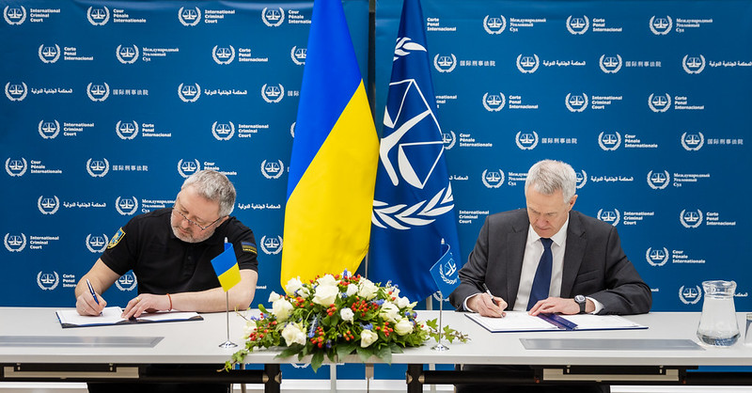
Kan ICC åtala Putin?
Nej - Varken Ukraina eller Ryssland var vid krigsutbrottet med i ICC​
Nej - Ryssland har ett Veto i FN:s säkerhetsråd
Ja – För Ukraina har gett ICC möjlighet att utreda krigsbrott i Ukraina
Ja - ICC har utfärdat flera arresteringsorder i konflikten
Men - Svårt att arrestera i praktiken
  ICC har ingen polis
ICC kan inte döma icke- ansluta länder för aggressionsbrott
Foto: © ICC-CPI
Notes:
Kan ICC åtala Putin?
Nej - Varken Ukraina eller Ryssland var vid krigsutbrottet med i ICC
Varken Ukraina eller Ryssland var anslutna till ICC vid utbrottet av den fullskaliga invasionen i februari 2022.
Nej - Ryssland har ett veto i FN:s säkerhetsråd
Eftersom Ryssland är permanent medlem i FN:s säkerhetsrådet kan Ryssland använda sin vetorätt ifall säkerhetsrådet föreslår att hänskjuta ärendet till ICC.
Ja – För Ukraina har gett ICC möjlighet att utreda krigsbrott i Ukraina
Det är möjligt enligt Romstadgan att en icke-ansluten stat självmant överlämnar domsrätt till ICC. En sådan temporär lösning gjordes redan 2013–2014 då Ukraina självmant gav ICC jurisdiktion när Ryssland ockuperade och annekterade Krim. Efter det fullskaliga krigsutbrottet 2022 reste ett team från ICC till Ukraina för utredningar.
Ja - ICC har utfärdat flera arresteringsorder i konflikten
Våren 2023 utfärdade domstolen en arresteringsorder mot Rysslands president Vladimir Putin och barnombudsman Maria Lvova-Belova för att ha kidnappat ukrainska barn, vilket är ett krigsbrott. Som barnombudsman är Maria Lvova-Belova en statlig tjänsteman med ansvar att skydda barns rättigheter.
I mars 2024 utsågs nya arresteringsorder mot två höga ryska militära befälhavare för att deras styrkor siktat på civila mål och hänsynslöst förstört civil infrastruktur.
Ryssland reagerade negativt på beslutet och iscensatte egna rättegångar riktade mot domstolen. Hösten 2024 meddelade Ukraina att det ska ansluta sig till Romstadgan och därmed ICC, men med en önskan att låta beslutet träda i kraft först efter sju år.
Men - Svårt att arrestera i praktiken
Det är svårt att i praktiken gripa de ryska personer som ICC har utfärdat arresteringsorder mot. ICC har ingen egen polis utan förlitar sig på att medlemsstaterna själva arresterar och för personer till domstolen i Haag. Om en misstänkt förövare åker till en ICC-ansluten stat ska staten enligt regelverket samarbeta med domstolen.
Mongoliet som är medlem i ICC, lät Putin göra statsbesök hösten 2024. Enligt regelverket skulle de arresterat honom så snart han kom till landet.
Kan inte döma icke-ICC-anslutna för aggressionsbrottet
Att Ryssland har startat krig mot Ukraina och därmed begått aggressionsbrott är svårt för ICC att döma för, eftersom domstolen bara kan döma ICC-anslutna medborgare för just aggressionsbrott. Det diskuteras därför nu om det går att hitta ett sätt att inrätta en specialdomstol för att lösa detta. Dessutom arbetar många länder för att ändra regelverket (se nästa bild).
BILD: Ukraina och ICC skriver avtal i mars 2023

Slide 12
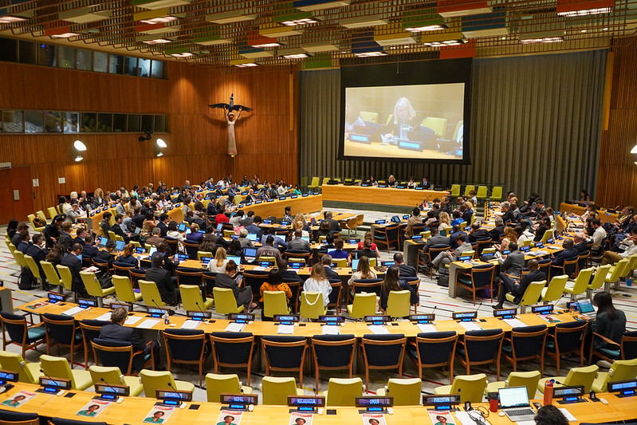
Varför är det svårt att döma någon som
startar krig?
Båda staterna måste i förväg gett samtycke
  49 av 125 ICC anslutna stater har gett jurisdiktion
Statsledares position gör dessa ofta immuna
  Brottet riktar in sig mot individer som har starkt skydd av immunitet.
Länder som vill förändra detta
  Vill ge domstolen samma jurisdiktion över aggressionsbrott som de andra tre brotten: folkmord, brott mot mänskligheten och krigsbrott
Foto: © ICC-CPI
Notes:
Varför är det svårt att döma någon som startar krig?
Hittills har ingen individ dömts för aggressionsbrott i ICC. Aggressionsbrott definieras som planering, inledning eller utförande av ett väpnat angrepp av en stat mot en annan stat.
Båda staterna måste i förväg gett samtycke
ICC kan idag endast döma individer som startar krig där både den angripande staten och det drabbade landet är medlemmar i ICC och har gett sitt samtycke. Idag har 49 av de 125 ICC medlemsstaterna gjort det. Jämfört med de tre brott som domstolen också hanterar (folkmord, krigsförbrytelser och brott mot mänskligheten) är därför ICC:s möjlighet att döma för aggressionsbrott mer begränsad.
Statsledares position gör dem ofta immuna
Aggressionsbrottets inriktar sig på personer i maktställning, till exempel en president. Sådana personer skyddas oftast av immunitet så länge de har denna position.
Länder som vill förändra detta
Det finns länder som vill göra det lättare att döma någon för aggressionsbrott.
En föreslagen lagändring som lagts fram av Costa Rica, Tyskland, Sierra Leone, Slovenien och Vanuatu 2025 syftar till att ge domstolen samma jurisdiktion över aggressionsbrott som domstolen har när de dömer folkmord, krigsförbrytelser och brott mot mänskligheten.
Hämtat 30 01 2026: https://treaties.un.org/pages/ViewDetails.aspx?src=TREATY&mtdsg_no=XVIII-10-b&chapter=18&clang=_en

Slide 13
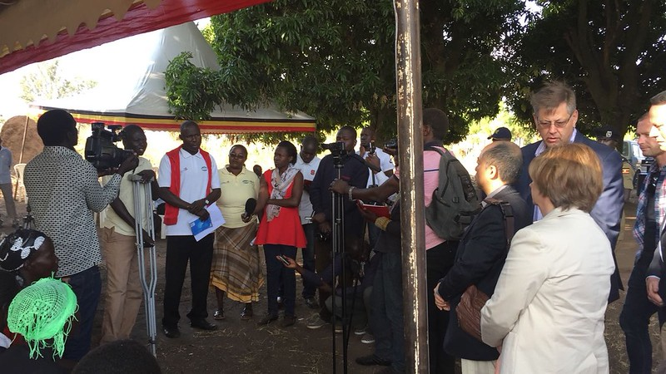
Domstolen och dess mål
34 Mål
  Utfärdat arresteringsorder mot 61 personer
  Pågående rättegångar i Mali, Dafur Sudan och Centralafrikanska republiken
Trust Funds for Victims
  Brottsofferfond
Bild: ICC och Trust Funds for Victims på ett gemensamt besök i Uganda
Foto: © ICC-CPI
Notes:
Domstolen och dess mål
Mål
Hittills (jan 2026) har ICC behandlat 34 mål, några med fler än en misstänkt.
ICC:s domare har utfärdat arresteringsorder mot 61 personer. 32 av dessa är fortfarande på fri fot. 8 har avskrivits eftersom de dött. 4 misstänkta har friats efter rättegång. 13 personer har dömts.
Pågående rättegångar i mål gäller brott begångna i Mali, Darfur Sudan och CAR.
Trust Funds for Victims
Utöver domstolen finns även ICC:s brottsofferfond, Trust Funds for Victims, en oberoende organisation som skapades 2004 av ICC:s medlemsstater. Organisationens mål är att stödja offer och samhällen som skadats till följd av folkmord, brott mot mänskligheten, krigsbrott eller aggressionsbrott.
Bild: ICC:s ordförande (2017, Silvia Fernández de Gurmendi från Argentina) och Trust Funds fo Victims på besök i Uganda
Uppdaterades 28 01 2026. För uppdaterade siffror: https://www.icc-cpi.int/about/the-court

Slide 14
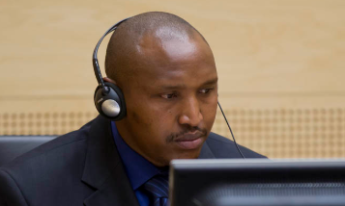
Exempel – ICC och Bosco Ntaganda
Stred för att stoppa folkmordet i Rwanda
Ledare för rebellgrupp i inbördeskriget i DR Kongo
  Begår krigsbrott
ICC offentliggör åtal
Överlämnar sig själv
  Döms för 18 krigsförbytelser
Komplext fall
Foto: © ICC-CPI
Notes:
Exempel – ICC och Bosco Ntaganda
Stred för att stoppa folkmordet i Rwanda
Bosco Ntaganda föddes 1973 i Rwanda. Bosco Ntaganda är Tutsi och under förföljelsen i Rwanda flydde han som tonåring till Demokratiska Republiken Kongo (DR Kongo). I början av 1990-talet deltog han i strider inom Rwandas patriotiska armé (APR).
Ledare för rebellgrupp i inbördeskriget i DR Kongo
Bosco Ntaganda var därefter verksam i inbördeskriget i DR Kongo (1998–2003) där han ledde Rwandastödda rebellgrupper. Under sin tid som ledare i rebellgruppen anklagas han för grova brott. Bosco Ntaganda uppmanade bland annat sina rebeller att sikta på och döda civila, ledde en massaker på 19 fångar och deltog i sexuellt våld och slaveri.
ICC offentliggör åtal
2008 offentliggör ICC ett åtal mot Ntaganda.
Överlämnar sig själv och döms för 18 krigsförbytelser
Efter konflikten i DR Kongo utformas ett fredsavtal mellan den nya regeringen och rebellerna ledda av Ntaganda men 2012 gör han myteri. Bara ett år senare splittras rebellrörelsen och Ntaganda överlämnar sig själv till rättvisan. 2019 döms Ntaganda för 18 fall av krigsförbrytelser och brott mot mänskligheten till 30 års fängelse.
Komplext fall
Ntagandas fall är komplext. Det blev historiskt eftersom det var den första domen i ICC gällande sexuellt våld i krigsföring. Han gick från att ses som hjälte för att ha försökt stoppa folkmordet i Rwanda, till att bli en våldsam krigsledare under inbördeskriget i DR Kongo.
https://www.icc-cpi.int/drc/ntaganda (bilden)

Slide 15
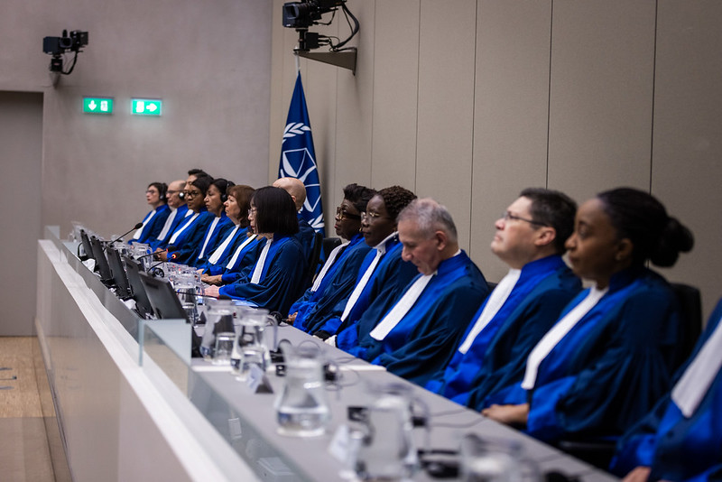
Kritik mot ICC
Lång process
Ingen egen polis
  Förlitar sig på att stater samarbetar
Orättvis geografisk spridning av det åtalade
  Överrepresentation av åtalade från Afrika
Kritik från USA
  Sanktioner
Stor press på domstolen
Foto: © ICC-CPI
Notes:
Kritik mot ICC
Lång process
Det finns kritik mot att det tar lång tid mellan att krigsförbrytelser sker till att de tas upp i domstolen.
Ingen egen polis
Domstolen har ingen egen polis som kan åka runt i världen och gripa individer utan måste förlita sig på att ICC stater samarbetar. Ibland har detta brustit. Sudans förre diktator kunde t ex åka till Sydafrika utan att sydafrikansk polis följde ICC:ss arresteringsorder mot honom, vilket de borde ha gjort eftersom Sydafrika är anslutet till ICC.
Orättvis geografisk spridning av de åtalade
Domstolen uppfattas av en del som orättvis eftersom majoriteten av de personer som har dömts kommer från Afrika. En förklaring till varför afrikanska fall dominerat är att stödet för domstolen har varit högt i Afrika och på kontinenten finns också många konfliktdrabbade länder. Dessutom är det i flera av fallen de afrikanska staterna själva som bett om hjälp att få krigsförbrytare dömda. Samtidigt finns fall av misstänkta amerikanska krigsförbrytelser i t ex Afghanistan som inte tagits upp i domstol för att USA har motsatt sig det.
Kritik från USA
USA är ett av de länder som hårdast kritiserar domstolen. USA tycker inte att ICC ska lägga sig i hur USA hanterar brott som begås av amerikanska soldater. USA har därför avtalat med andra länder att dessa inte ska gripa och utlämna amerikanska soldater till ICC. USA har även även skapat lagstiftning som ger USA:s president rätt att besluta om insatser för att frita amerikaner som riskerar att hamna i domstolen.
Stor press
Domstolen är inte tänkt att straffa alla krigsbrott i världen utan ska vara ett komplement till staters egna domstolar. Men omvärlden ställer stora krav och har förväntningar på domstolen som den inte alltid klarar att leva upp till.

Slide 16
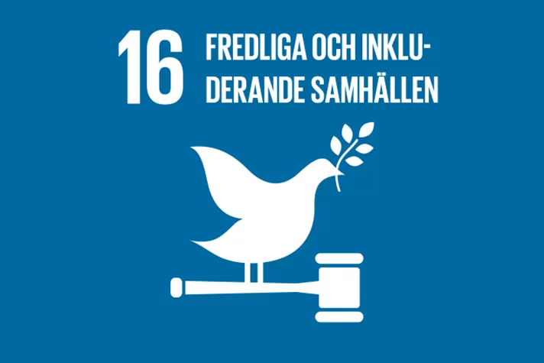
Del av FN:S globala mål
Mål 16 – Fredliga och inkluderande samhällen
Delmål 16.3 – Främja rättssäkerhet och säkerställ tillgång till rättvisa
Notes:
Det är en del av FN:s globala mål
Mål 16 – Fredliga och inkluderande samhällen
Rättskipning och ett fungerande rättssystem är en viktig del av Agenda 2030 och de globala målen. FN:s globala mål 16 illustreras med en fredsduva och en domarklubba.
Delmål 16.3 – Främja rättssäkerhet och säkerställ tillgång till rättvisa
Agenda 2030 är antagen i konsensus mellan världens länder. Men eftersom det finns oenighet om ICC så nämns domstolen inte i Agenda 2030. Det globala delmålet 16.3 lyder ”Främja rättssäkerhet och säkerställ tillgång till rättvisa” med en beskrivning; ”Främja rättssäkerheten på nationell och internationell nivå samt säkerställa lika tillgång till rättvisa för alla”.
Domstolen egna informationssida om dess koppling till SDG16 https://www.icc-cpi.int/get-involved/sdg16

Slide 17
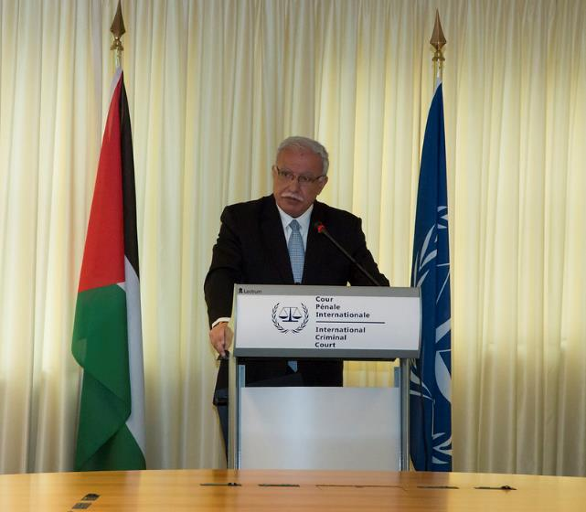
Exempel – ICC, Israel och Palestina
Israel ej medlem i ICC
Palestina inte medlemsstat i FN
  Erkänd och anslutet som statspart till ICC sedan 2015
Arresteringsorder mot : 3 Hamasledare och 2 israeliska beslutsfattare
  Benjamin Netanyahu
Beslutet har mött kritik från Israel och USA
Foto: © ICC-CPI
Notes:
ICC och Israel och Palestina
Israel är inte medlem i ICC och Palestina är inte en erkänd medlemsstat i FN. Men sedan 2015 är Palestina erkänd och ansluten som statspart till ICC, vilket gör att domstolen har jurisdiktion över att utreda brott begångna i Gaza, på Västbanken och Östra Jerusalem. Samt brott begångna av palestinska medborgare i till exempel Israel.
I slutet av oktober höll ICC:s åklagare Khan ett tal i Egypten där han varnade de som begår krigsbrott. Han träffade anhöriga till israeler drabbade av Hamas och palestinier drabbade av våld från den israeliska försvarsmakten och bosättare.
I maj 2024 bad åklagaren om att få utfärda arresteringsorder mot tre Hamasledare och två israeliska beslutsfattare (premiärminister Benjamin Netanyahu och försvarsminister Yoav Gallant) och detta bekräftades av ICC:s domare i november samma år.
https://www.icc-cpi.int/news/icc-prosecutor-karim-khan-kc-concludes-first-visit-israel-and-state-palestine-icc-prosecutor
https://www.coalitionfortheicc.org/22nd-session-assembly-states-parties-2023
https://www.youtube.com/IntlCriminalCourt
https://www.icc-cpi.int/news/statement-icc-prosecutor-karim-aa-khan-kc-applications-arrest-warrants-situation-state
USA och Israel har kritiserat beslutet och i januari 2025 införde USA sanktioner mot domstolen. Lagförslaget om sanktionerna innebär bl a ett förbud för amerikanska företag att leverera tjänster till domstolen, dess personal och andra som stödjer domstolens agerande i detta fall.
Den globala koalitionen för ICC har reagerat på detta:
Oppose Sanctions Against the International Criminal Court, Safeguard Victims’ Access to Justice | Coalition for the International Criminal Court

Slide 18
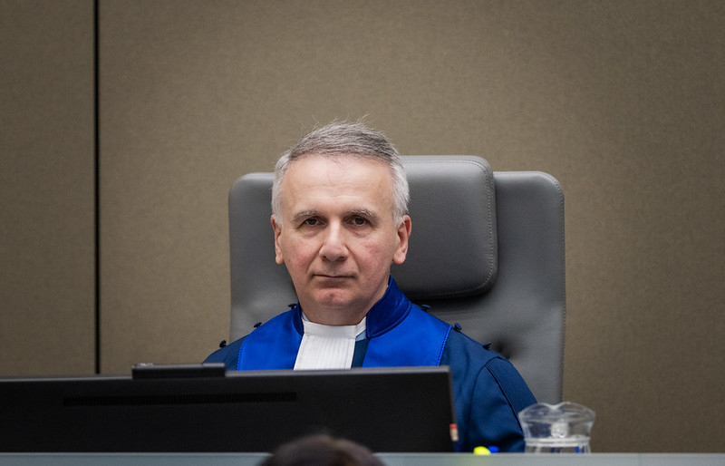
Trump slår hårt mot ICC
Sanktioner mot ICC
  Mot domstolens personal
Kritik från omvärlden
  Resolution i FN
Bild: Georgisk domare som USA har infört sanktioner mot
Foto: © ICC-CPI
Notes:
Donald Trump slår hårt mot ICC
Sanktioner mot ICC
USA:s president har flertalet gånger infört sanktioner mot domstolens personal och domare i protest mot ICC:s beslut att utföra arresteringsorder mot israeliska beslutsfattare. Detta har drabbat domstolen och dess personal hårt.
Kritik från omvärlden
Andra stater har kritiserat USA för sanktionerna. Dels i ett gemensamt direkt uttalande där staterna visar sitt missnöje, dels i internationella avtal. Under hösten 2025 ledde förhandlingar i FN:s generalförsamling till en resolution som försvarar ICC. Resolutionen vill skydda domstolen mot sanktioner och andra hot. Resolutionen antogs med 94 röster för och 10 emot. Stater som röstade emot: USA, Ryssland, Israel, Belarus, Nicaragua, Nordkorea, Burkina Faso, Niger, Argentina och Paraguay.
Bild: ICC-domare Gocha Lordkipanidze
Bilden visar den georgiska ICC-domaren Gocha Lordkipanidze som USA har infört ekonomiska sanktioner mot. Han kan till exempel inte använda amerikanska kreditkort eller flyga med bolag som ägs av USA.
Uttalanden från länder: https://buildingtrust.si/79-states-parties-in-support-of-the-icc/

Slide 19
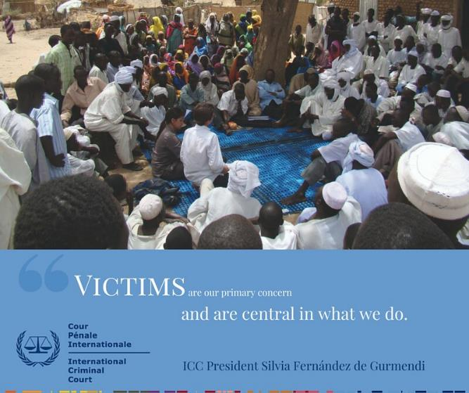
Hur kan man skydda domstolen mot hot?
Sanktioner kan lamslå ICC och förhindra domstolens arbete.
De 125 statsparterna måste vara tydliga
EU måste hitta alternativ
Visa ICC stöd
Foto: © ICC-CPI
Notes:
Hur kan man skydda domstolen mot hot?
Sanktioner kan lamslå ICC och förhindra domstolens arbete med att försöka skipa rättvisa. Vad finns det att göra för att skydda domstolen?
- De 125 statsparterna måste vara tydliga
- EU måste hitta alternativ, det finns EU-regelverk som kan aktiveras för att hindra att europeiska företag att följa i de amerikanska företagens spår.
Vi alla kan visa ICC stöd – enskilda medborgare kan visa sitt stöd till de personer i domstolen som drabbats av ekonomiska sanktioner. Svenska FN-förbundet är övertygade om att det skulle tas emot positivt av ICC. De behöver känna att vi alla vet att de har rätt och USA:s republikaner fel.

Slide 20
Begreppslista
OBS – Ej del av presentationen
ICJ
ICC
Folkrätten
Den internationella humanitära rätten
Genèvekonventionen
Folkmord
Krigsförbrytelser
Brott mot mänskligheten
Aggressionsbrott
Romstadgan
ICC medlemsländer
ICC jurisdiktion över aggressionsbrott
Notes:
OBS – Ej del av presentationen utan ett stöd till presentatören
ICJ → International Court of Justice, på svenska internationella domstolen är FN:s domstol i Haag Nederländerna som löser rättsliga tvister mellan stater
ICC → International Criminal Court, på svenska internationella brottmålsdomstolen är en permanent oberoende domstol i Haag Nederländerna som dömer individer för folkmord, brott mot mänskligheten, krigsförbrytelser och aggressionsbrott
Folkrätten → system av internationella regler om hur stater och andra internationella aktörer ska agera gentemot varandra
Den internationella humanitära rätten → kallas krigets lagar och reglerar beteende i väpnade konflikter. Har som syfte att minska lidande under krig och styr vilka krigsmetoder och krigsmedel som är tillåtna.
Genèvekonventionen → fyra konventioner som utgör grunden för den internationella humanitära rätten (krigets lagar). Konventionerna reglerar hur krig får föras och har som avsikt att skydda personer som inte deltar i konflikter så som civilbefolkning eller sårade soldater
Folkmord → handlingar som har i syfte att helt eller delvis förinta en nationell, etnisk eller religiös folkgrupp
Krigsförbrytelser → brott mot den internationella humanitära rätten (krigets lagar)
Brott mot mänskligheten → grova systematiska övergrepp mot en civilbefolkning. Brott mot mänskligheten kan begås i fred. Till skillnad från krigsförbrytelser, som kan vara tillfälliga och inrikta sig på individer, begås brott mot mänskligheten metodiskt mot många människor. Samt inriktar sig inte övergreppen mot en specifik gupp människor som i folkmord.
Aggressionsbrott → planering, inledning eller utförande av väpnat våld mot en annan stats suveränitet
Romstadgan → regelverket som styr ICC och dess jurisdiktion över fyra internationella brott: folkmord, brott mot mänskligheten, krigsförbrytelser och aggressionsbrott
ICC medlemsländer → de 125 länder som har ratificerat romstadgan och gett ICC jurisdiktion över att döma individer för folkmord, brott mot mänskligheten och krigsförbrytelser
ICC jurisdiktion över aggressionsbrott → enbart i de länder som har gett domstolen tillåtelse. Idag är det 49 länder som har gjort det

